Slide 1
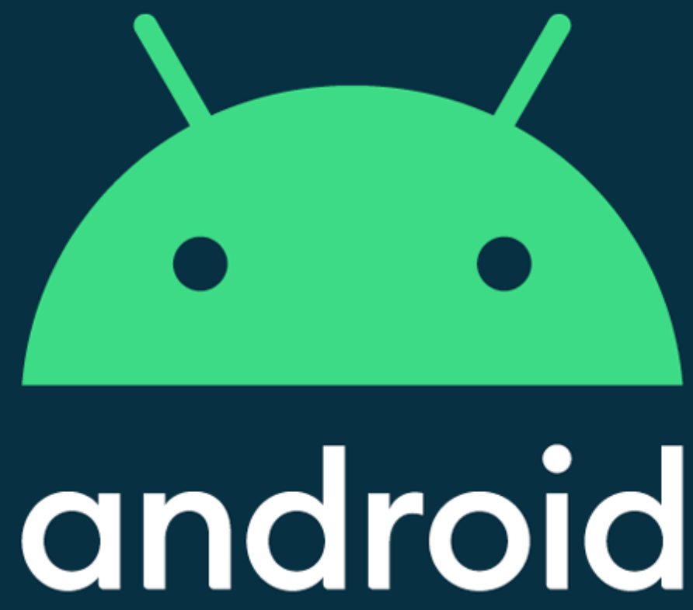

Aplicaciones Móviles
Domiciano RIncón
Ingeniería Telemática
Diseño de medios interactivos
Ingeniría de sistemas

Slide 2
Composición del curso
1
2
3
4
5
6
7
8
9
10
11
12
13
14
15
16
Android
Eclipse Processing
UDP
TCP
Android
HTML
Firebase
Medio de comunicación
Componente del ecosistema

Slide 3

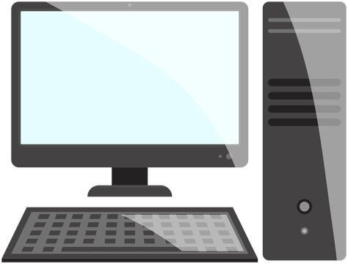

Fundamentos
Código
Objetos

Slide 4

Composición del curso
Código
Arreglos
Colecciones
Estructuras de datos

Slide 5





Composición del curso
TCP/UDP
Firebase
Internet
Local

Slide 6

Introducción de Android

Slide 7
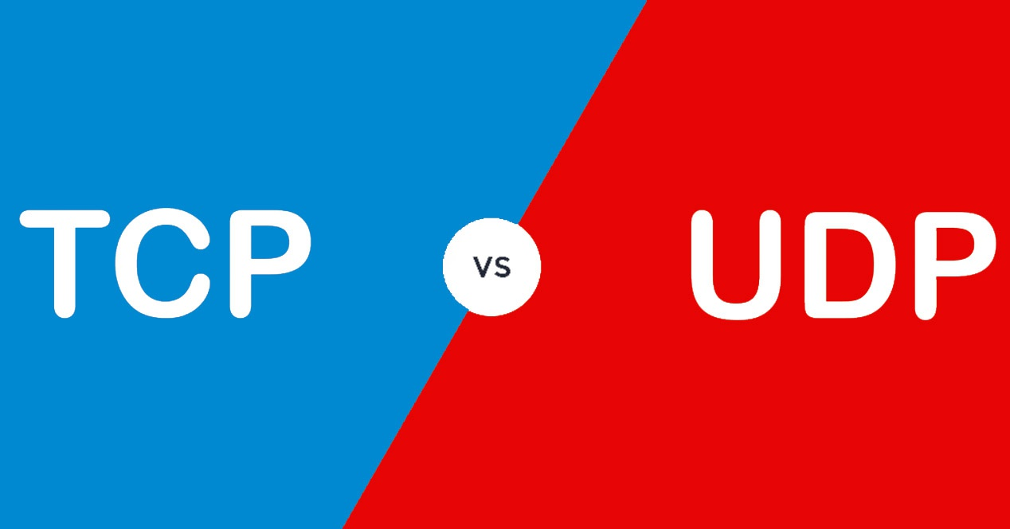
TCP y UDP

Slide 8

Firebase

Slide 9
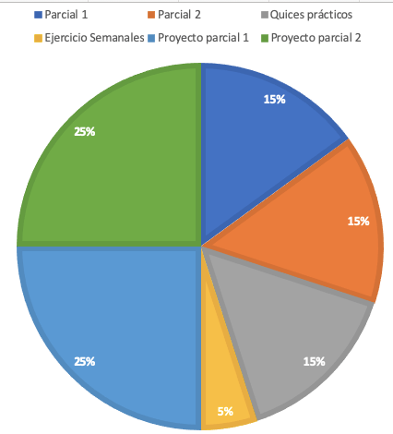
Notas

Slide 10
Clase 1
Conceptos iniciales
Familiarización con el sistema

Slide 11
1. Introducción

Slide 12
Relevancia
Reunir información
Gracias al uso masivo de teléfonos inteligentes y a la amplia cobertura de internet, ha surgido el mercado de las aplicaciones móviles.
La portabilidad del Smartphone es un aspecto clave.
Posicionamiento de marca
Canal de comunicación

Slide 13
Relevancia
Las empresas querrán tener una base de datos de sus clientes y información relacionada con ellos para plantear estrategias de mercado.
Reunir información
Posicionamiento de marca
Canal de comunicación

Slide 14
Relevancia
Reunir información
Mediante una aplicación se puede popularizar una marca. Usando como vitrina la tienda de aplicaciones y atrapando clientes con los servicios ofrecidos.
Posicionamiento de marca
Canal de comunicación

Slide 15
Relevancia
Reunir información
Posicionamiento de marca
Una aplicación crea un canal de comunicación entre la empresa y el cliente donde se puede intercambiar información relevante como solicitudes, noticias, cambios o notificaciones entre otros.
Canal de comunicación

Slide 16
Relevancia
Reunir información
Posicionamiento de marca
Canal de comunicación
El accionamiento remoto es muy usado a nivel industrial.

Slide 17
Sistema Operativo
Es un sistema operativo diseñado para ser ejecutado por dispositivos móviles con pantalla táctil.
Tiene licencia Apache y GNU GPL que da libertad a cualquiera de usarlo y modificarlo.
En los últimos años debido a su diseño basado en aplicaciones y su licencia libre, ha sido adoptado por numerosas compañías de electrónica de consumo como el sistema operativo de sus teléfonos
El lenguaje de desarrollo para aplicaciones en Android es JAVA.

Slide 18

Android y Google
Android es un proyecto financiado por Google. Todos los dispositivos Android van asociados a una cuenta en google.
El gestor de aplicaciones es Google Play Store aunque se pueden instalar aplicaciones sin esta herramienta.
Android ha sido tan versátil que incluso se usa para videoconsolas, televisores, relojes y hasta automóviles

Slide 19
Diseño móvil
Android

Slide 20
Tendencia de desarrollo
Desarrollo Nativo
Desarrollo Híbrido
<View>
<Image style={…}/>
<Image style={…}/>
</View>
Diseño visual + lenguaje de enmaquetado
Lenguaje de enmaquetado

Slide 21
Estructura de una App
Android

Slide 22
Aplicaciones Android
El compilador empaqueta los componentes de la aplicación en un archivo de extensión .APK.
APK

Slide 23
Aplicaciones Android
JAVA
El compilador empaqueta los componentes de la aplicación en un archivo de extensión .APK.
Recursos
Manifest
Fuente

Slide 24
Aplicaciones Android
JAVA
Archivos donde irán los algoritmos necesarios para la ejecución programada de nuestra aplicación.
Recursos
Manifest
Fuente

Slide 25
Aplicaciones Android
JAVA
Recursos
Donde se encuentran las vistas de la aplicación, imágenes, iconos, colores, texto y constantes que se podrán usar en la parte JAVA
Manifest
Fuente

Slide 26
Aplicaciones Android
JAVA
Recursos
Manifest
Un archivo XML que presenta la configuración de la aplicación, donde se define el nombre, el icono y la clase de JAVA a ejecutar al accionar la aplicación, los permisos concedidos a la app, los servicios que ejecuta, canales de comunicación con otras aplicaciones entre otros.
Fuente

Slide 27
Activity
Android

Slide 28
Activity
«Una actividad es un componente de la aplicación que contiene una pantalla con la que los usuarios pueden interactuar para realizar una acción, como marcar un número telefónico, tomar una foto, enviar un correo electrónico o ver un mapa. A cada actividad se le asigna una ventana en la que se puede dibujar su interfaz de usuario»
Skin
Java File
Activity

Slide 29
Activity
«Una actividad es un componente de la aplicación que contiene una pantalla con la que los usuarios pueden interactuar para realizar una acción, como marcar un número telefónico, tomar una foto, enviar un correo electrónico o ver un mapa. A cada actividad se le asigna una ventana en la que se puede dibujar su interfaz de usuario»
View1
View2
View view1;
View view2;
View view3;
View view4;
View3
View4
Activity

Slide 30
Activity
View view1;
View view2;
View view3;
View view4;
View1
View2
View3
View4
Código de programa
Java/Kotlin
Skin

Slide 31
Diseño de views
XML UI

Slide 32
Views
La organización de los elementos en Android tiene unas reglas básicas:
Se define al menos una margen horizontal
Se define al menos una margen vertical
Se define el ancho del elemento
Se define el alto del elemento
Código de UI
XML

Slide 33
Views
Por ejemplo para ubicar el elemento morado de la izquierda debe definir margen vertical y horizontal
Diseño de UI

Slide 34
Views
Por ejemplo para ubicar el elemento morado de la izquierda debe definir margen vertical y horizontal
30dp
10dp
Diseño de UI

Slide 35
Views
Por ejemplo para ubicar el elemento morado de la izquierda debe definir margen vertical y horizontal
Luego se define el ancho y el alto
30dp
10dp
Diseño de UI

Slide 36
Views
Por ejemplo para ubicar el elemento morado de la izquierda debe definir margen vertical y horizontal
Luego se define el ancho y el alto
30dp
10dp
150dp
100dp
Diseño de UI

Slide 37
Dimensiones
XML UI

Slide 38
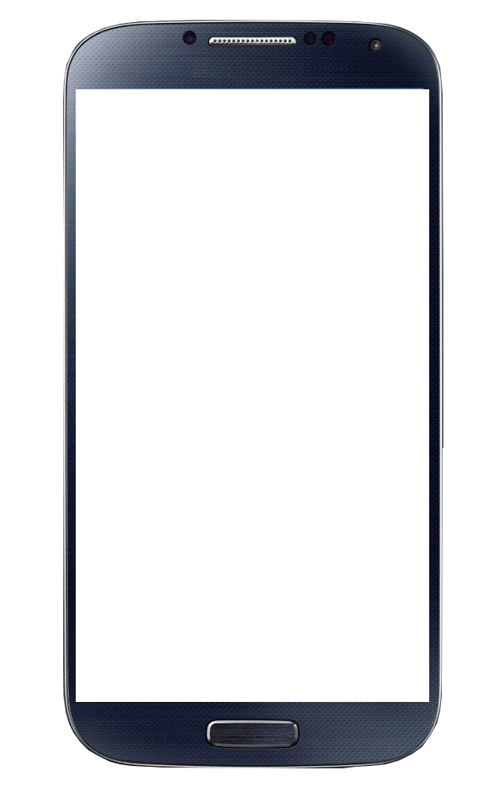
Dimensiones
El contenido del view es el texto. Para los Layouts, el contenido son los views que contiene
Hola mundo
Width
El ancho del view
w="wrap_content"
Height
El alto del view
h="wrap_content"
wrap_content
El view se ajusta al contenido

Slide 39
Dimensiones – Wrap Content
Usar esta dimensión en lugar de un numero implica que el elemento va a ser del ancho y alto necesarios para presentar su contenido
Hola
mundo
Width en wrap_content
Height en wrap_content
wrap_content
El view se ajusta al contenido

Slide 40
Dimensiones – Wrap Content
Usar esta dimensión en lugar de un numero implica que el elemento va a ser del ancho y alto necesarios para presentar su contenido
Hola
mundo
Width en 300dp
Height en wrap_content
wrap_content
El view se ajusta al contenido

Slide 41
Dimensiones – Wrap Content
Usar esta dimensión en lugar de un numero implica que el elemento va a ser del ancho y alto necesarios para presentar su contenido
Hola
mundo
Width en wrap_content
Height en 400dp
wrap_content
El view se ajusta al contenido

Slide 42
Dimensiones – Wrap Content
Usar esta dimensión en lugar de un numero implica que el elemento va a ser del ancho y alto necesarios para presentar su contenido
Hola
mundo
Width en 300dp
Height en 400dp
wrap_content
El view se ajusta al contenido

Slide 43
Dimensiones – Match Parent
match_parent implica que el elemento va a usar el espacio disponible según el eje para expandirse
Width en match_parent
Height en match_parent
match_parent
El view se expande en el eje

Slide 44
Dimensiones – Match Parent
match_parent implica que el elemento va a usar el espacio disponible según el eje para expandirse
Width en 200dp
Height en match_parent
match_parent
El view se expande en el eje

Slide 45
Dimensiones – Match Parent
match_parent implica que el elemento va a usar el espacio disponible según el eje para expandirse
Width en match_parent
Height en 200dp
match_parent
El view se expande en el eje

Slide 46
Dimensiones – Match Parent
match_parent implica que el elemento va a usar el espacio disponible según el eje para expandirse
Width en match_parent
Height en match_parent
Es un view que se usa sobre todo para el padre de todos los elementos o root layout

Slide 47
Dimensiones – Match Constraint
match_constraint implica que el elemento va a usar el espacio disponible respetando las márgenes impuestas
A
Width en 100dp
Height en 300dp
Margen A mide 20dp
Margen B mide 20dp
Margen C mide 20dp
Margen D mide 20dp
width
C
D
height
B

Slide 48
Dimensiones – Match Constraint
match_constraint implica que el elemento va a usar el espacio disponible respetando las márgenes impuestas
A
Width en match_constraint
Height en 300dp
Margen A mide 20dp
Margen B mide 20dp
Margen C mide 20dp
Margen D mide 20dp
width
C
D
height
B

Slide 49
Dimensiones – Match Constraint
match_constraint implica que el elemento va a usar el espacio disponible respetando las márgenes impuestas
A
Width en 100dp
Height en 300dp
Margen A mide 20dp
Margen B mide 20dp
Margen C mide 20dp
Margen D mide 20dp
width
C
D
height
B

Slide 50
Dimensiones – Match Constraint
match_constraint implica que el elemento va a usar el espacio disponible respetando las márgenes impuestas
A
Width en 100dp
Height en match_constraints
Margen A mide 20dp
Margen B mide 20dp
Margen C mide 20dp
Margen D mide 20dp
width
C
D
height
B

Slide 51
Dimensiones – Match Constraint
match_constraint implica que el elemento va a usar el espacio disponible respetando las márgenes impuestas
A
Width en match_contraints
Height en match_constraints
Margen A mide 20dp
Margen B mide 20dp
Margen C mide 20dp
Margen D mide 20dp
width
C
D
height
B

Slide 52
Dimensiones
Si por ejemplo, el elemento tiene un contenido, también puede ajustar las dimensiones verticales y horizontales a wrap_content
A
Width en wrap_content
Height en wrap_content
Margen A mide 20dp
Margen B mide 20dp
Margen C mide 20dp
Margen D mide 20dp
C
Android
D
B

Slide 53
Ejercicio en clase
COMPETENCIA
INSTAGRAM
En grupos de 4, intente imitar una pantalla de Login de Instagram que encontrará en la siguiente diapositiva.

Slide 54
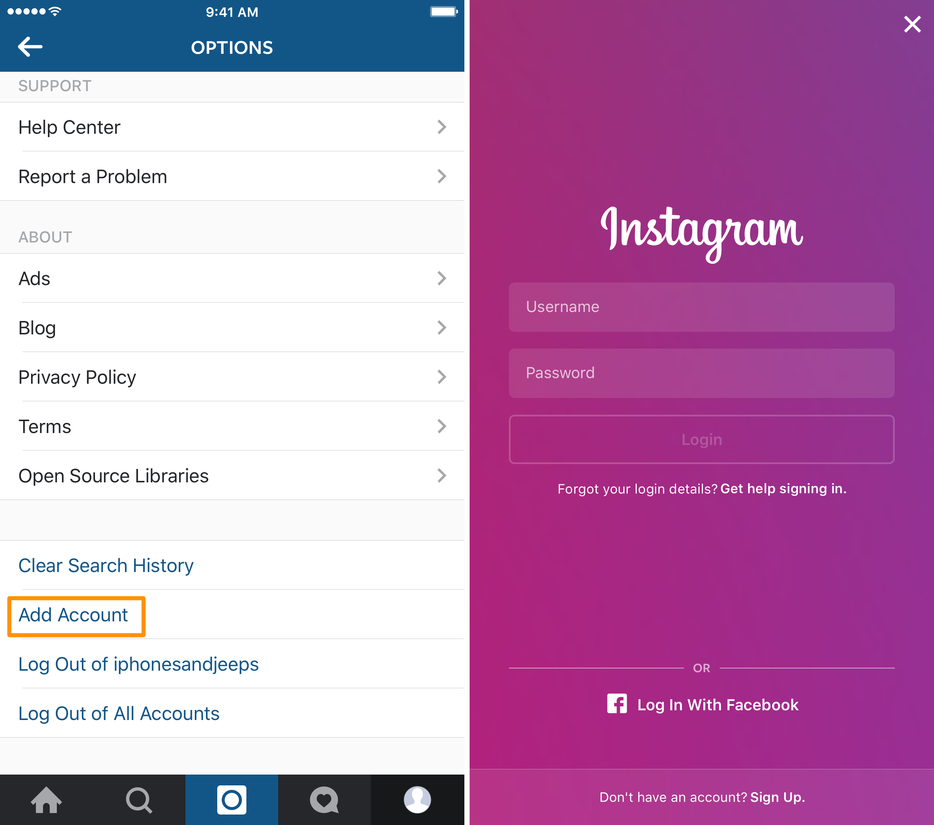
Ejercicio en clase
#853D91
#A22F75
ImageView
EditText
#9F4898
Button
TextView
TextView
Button

